Slide 1

INTERMEDIATE PROGRAMMING LESSON
LINE FOLLOWER (urmăritor de linie) MY BLOCK CU intrări: mergi PÂNĂ LA NEGRU

Slide 2
Obiectivele lecției
Aflăm cum să scriem un urmăritor de linie cu mai mulți parametri de intrare
Aflăm cum să scriem un urmăritor de linie care se oprește când robotul ,,vede’’ o altă linie de altă culoare.
Exersați crearea de blocuri utile My Blocks
Condiții prealabile: My Blocks cu intrări și ieșiri, variabile

Slide 3
Sfaturi pentru a reuși
Va trebui să știți cum să faceți un program simplu de urmărire a liniei de culoare și cum să faceți un My Block cu parametri de intrare.
Deoarece veți utiliza senzorul de culoare EV3 în modul Color, nu va trebui să calibrați senzorul de culoare pentru această lecție
Verificați ce porturi aveți conectat senzorul de culoare la EV3 și ajustați codul după cum este necesar
Este posibil să trebuiască să ajustați viteza sau direcția pentru a funcționa pentru robotul dvs. Asigurați-vă că senzorul de culoare se află în fața roților în direcția de deplasare.
Asigură-te că plasați robotul pe partea liniei pe care o urmați. Cea mai frecventă greșeală este plasarea robotului pe partea greșită a liniei pentru început.

Slide 4
Urmăritor de culoare până la culoare
Provocare: Creați un My block - line follower care se oprește când robotul ,,vede’’ linia neagră
PASUL 1:
Creați My Block cu trei parametri de intrare (Culoarea liniei de urmărit, % Viteza, Culoarea la care se termină)
PASUL 2:
Definiți My Block astfel încât robotul să urmărească linia într-o buclă până la condiția de ieșire (culoare neagră)
PASUL 3:
Folosește My Block-ul pentru a urmări o linie roșie până când robotul întâlnește aceasta devine neagră.

Slide 5
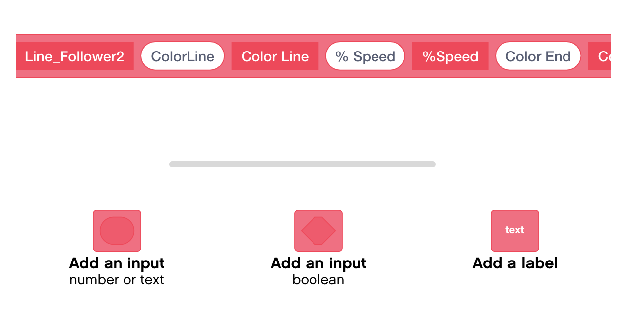
Pasul 1: Creați My Block-ul
Adăugați trei intrări și etichete

Slide 6
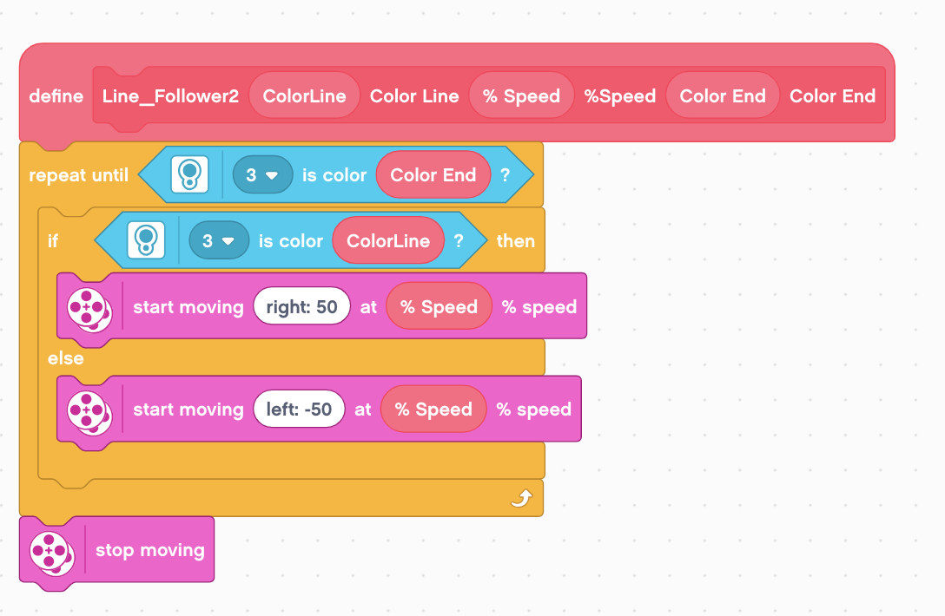
Pasul 2: Definiți My Block-ul
Drag variables as indicated
Se repetă bucla următoare până când același senzor de culoare vede linia perpendiculară de altă culoare.
Dacă senzorul de culoare citește culoarea liniei pe care doriți să o urmați, virați la dreapta, altfel, virați la stânga.
Opriți motoarele

Slide 7
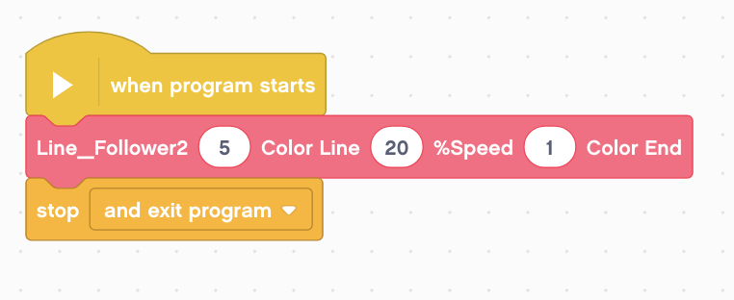
Pasul 3: Utilizați și refolosiți My Block-ul
Notă: Trebuie să introduceți un număr în parametrul pentru culoare. Nu puteți doar să scrieți culoarea. Numerele nu sunt definite foarte clar în EV3 Classroom.
Robotul urmărește o linie roșie până la o linie neagră
Codul culorilor
0 - Fără culoare
1 - Negru
2 - Albastru
3 - Verde
4 - Galben
5 - Roșu
6 - Alb
7 - Maro
La fel ca și în cazul celorlalte exemple de My Block de pe EV3Lessons, puteți refolosi acum acest Line Follower My Block de câte ori aveți nevoie.
Amintiți-vă doar că My Blocks funcționează numai în proiectul în care se află.

Slide 8
Etapele următoare
În această lecție folosim un simplu line follower. Puteți combina aceste tehnici cu orice line follower.
Aflați cum să creați un line follower proporțional pentru lumină sau un line follower linpentru culoare → verificați secțiunea noastră avansată: Lecția de urmărire proporțională a liniei.

Slide 9
Credite
Această lecție de Mindstorms a fost realizată de Sanjay Seshan și Arvind Seshan.
Mai multe lecții sunt disponibile pe ev3lessons.com
Această lecție a fost tradusă în limba română de echipa de robotică FTC – ROSOPHIA #21455 RO20
Această lucrare este licențiată sub Creative Commons Attribution-NonCommercial-ShareAlike 4.0 International License.

